Slide 1
Management zlozvyku II
02s
np2430 Psychologie zdraví a nemoci
Katedra společenských věd a managementu sportu FSpS MU

Slide 2
Úkol č.2 - management zlozvyku – upgrade
K diskuzi
O jaký přístup se opírá Váš plán? (semináře 1+2, vlastní zdroje)
Jaká je Vaše motivace? Motto?
Co Vám bude úkol připomínat?
Co Vám stojí v cestě a jak s tím bojovat?
Jak budete zaznamenávat boj se zlozvykem?

Slide 3
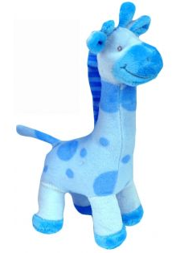
Vizualizace
Dobře si pamatujeme to, co vidíme – evolučně starý mechanismus
Jak využít vizualizaci v boji se zlozvykem?

Slide 4
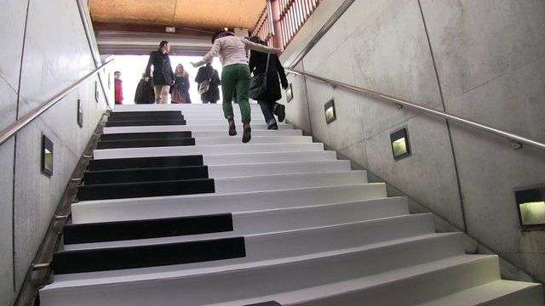
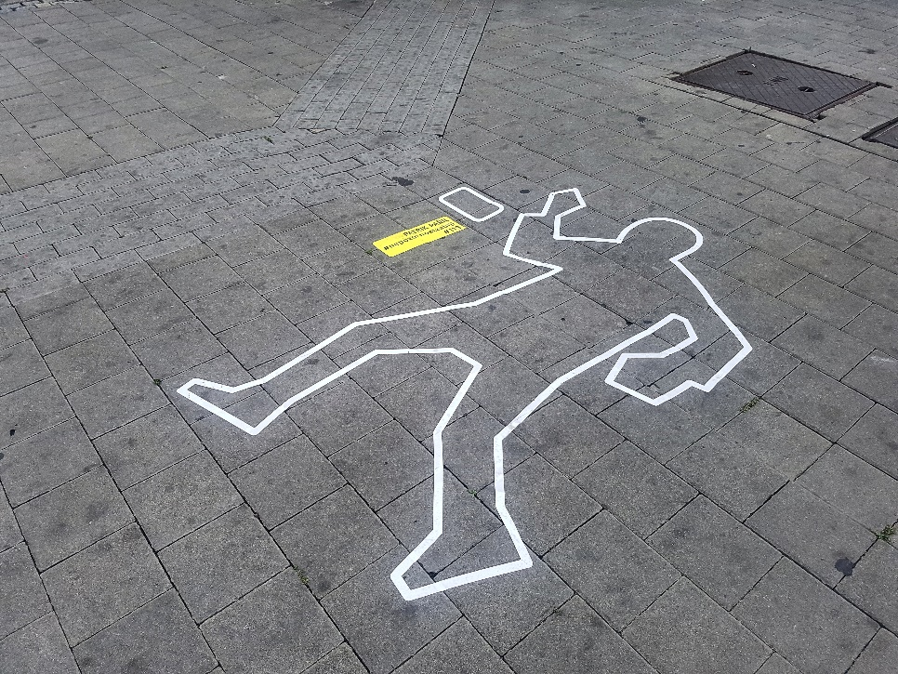
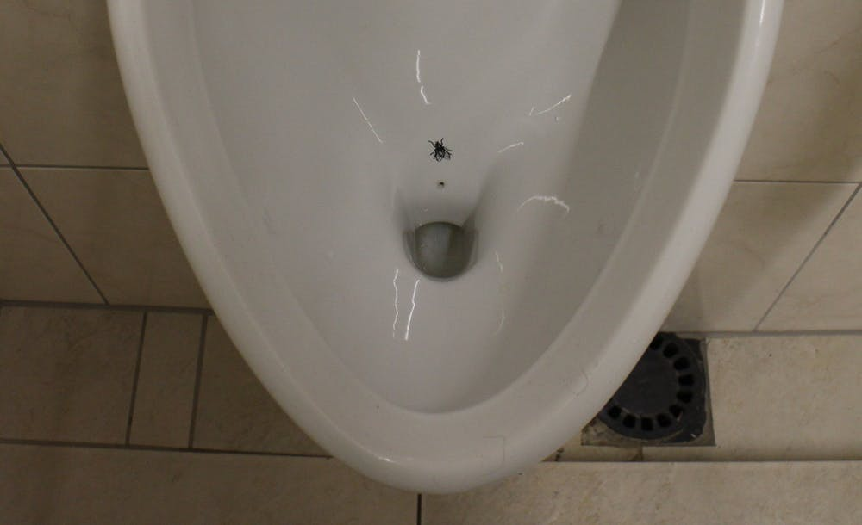
Nudging
Design, který má vést k (automatické) změně chování
Funguje na podvědomé úrovni, člověk se nemusí aktivně rozhodovat
Mělo by být použito tak, aby byl užitek z něj co nejvyšší a škody co nejnižší
V praxi „veřejně prospěšné“ použití, ale i byznys

Slide 5
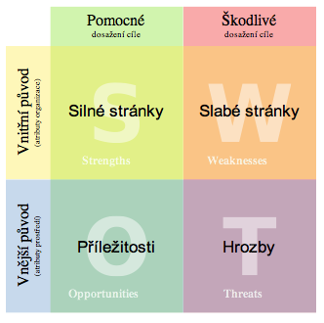
SWOT analýza

Slide 6
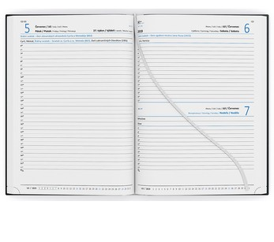
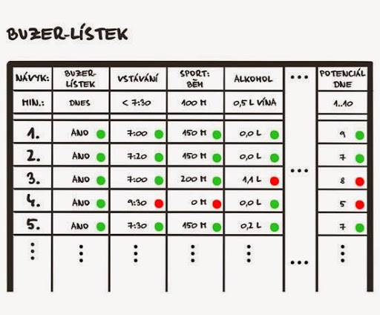
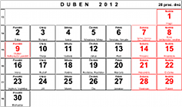
Zaznamenávání
Petr Ludwig – „buzer-lístek“

Slide 7
Úkol č.2 - management zlozvyku – upgrade
Optimalizujte plán na základě individuální zpětné vazby i diskuze v semináři
Přidejte teoretické východisko (metoda, technika), zamyslete se nad Vaší motivací, optimálním zaznamenáváním pokroku i potenciálními překážkami na cestě k odstranění zlozvyku (obecně nad body ze slidu č. 2)
Dolaďte plán tak, aby byl připraven k použití
Druhou verzi odevzdejte do IS nejpozději do pondělí, 2.3.2020.
Prosím, používejte vždy příslušnou podsložku v Odevzdávárně.

Slide 8
Děkuji za pozornost.

